Slide 1
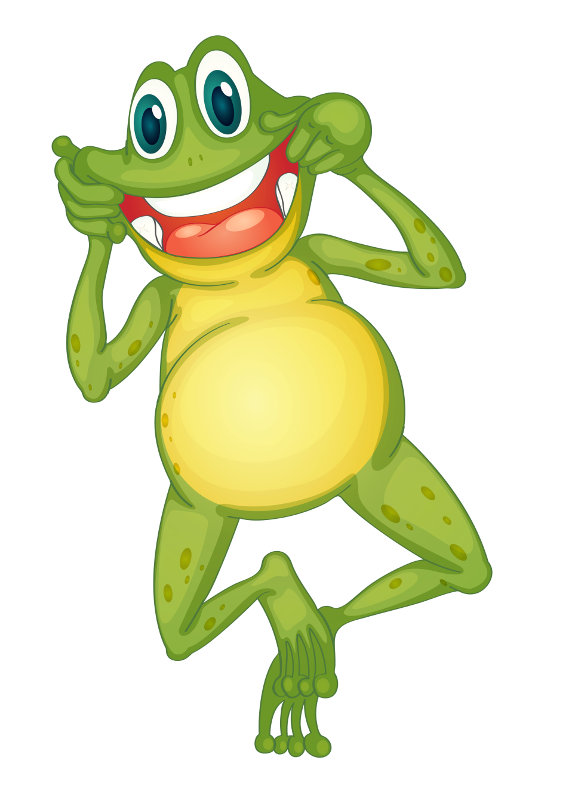
Артикуляционная гимнастика

Slide 2
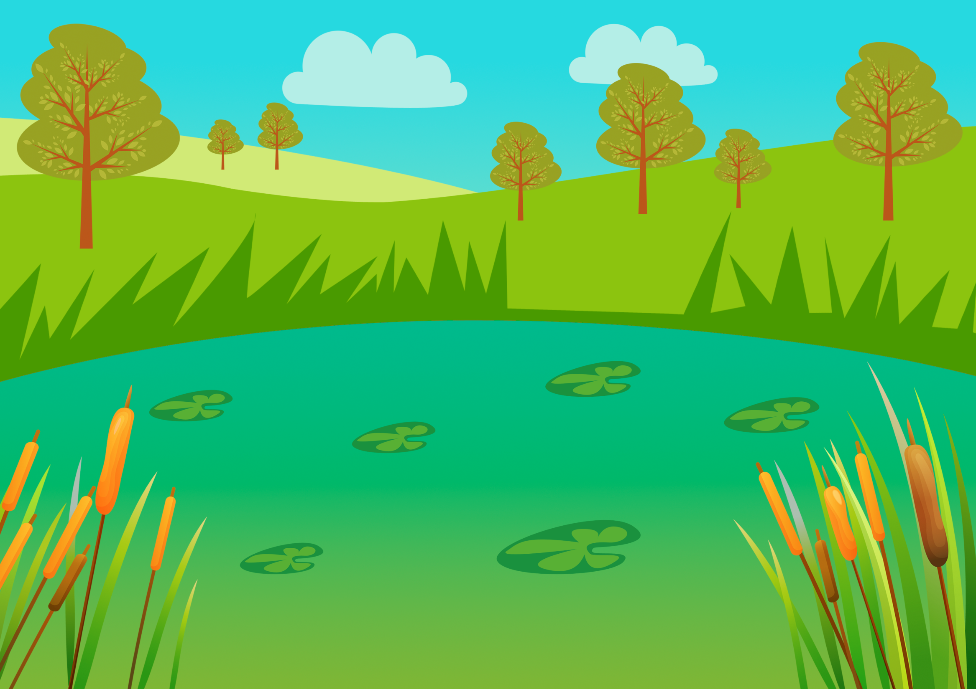
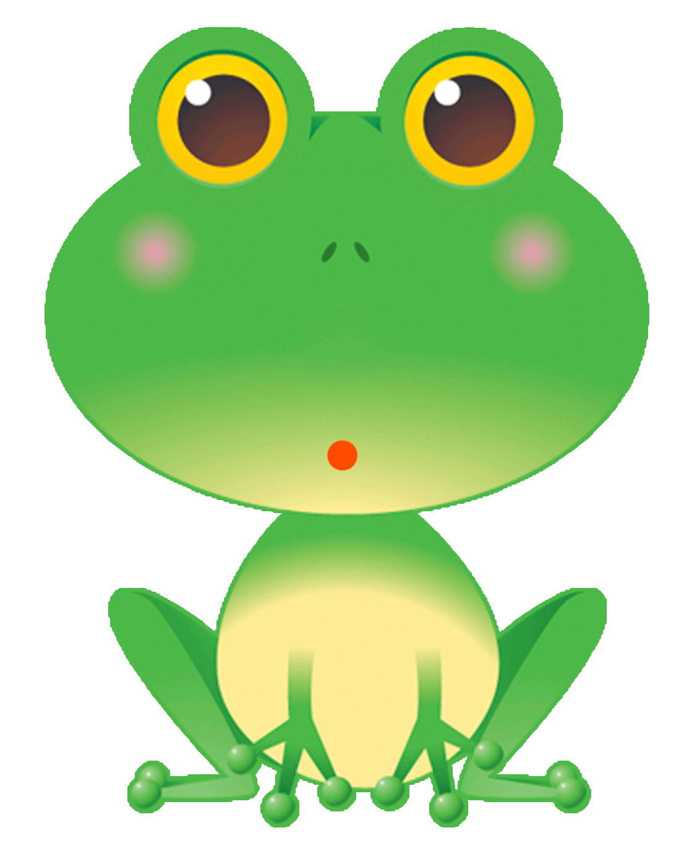
Лягушка
Подражаем мы лягушкам,
Тянем губы прямо к ушкам.

Slide 3
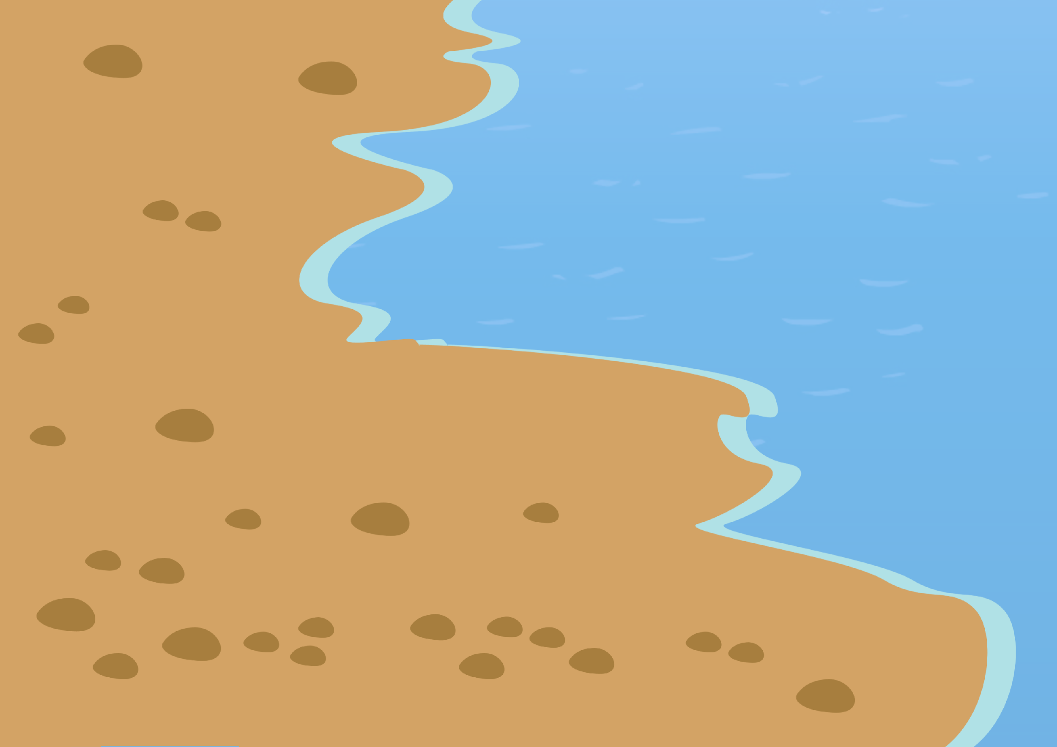
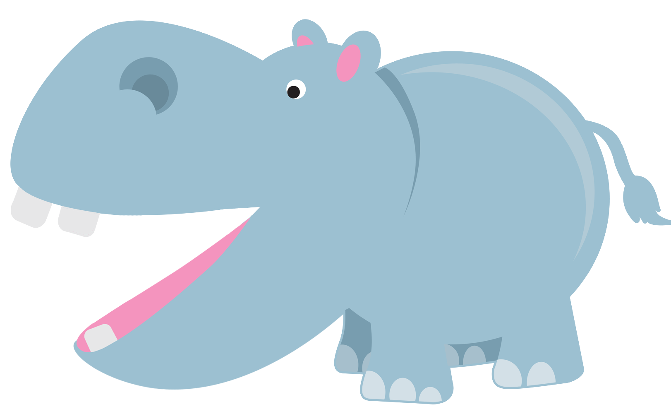
Бегемот
Рот пошире открываем,
В бегемотиков играем:
Широко раскроем ротик,
Как голодный бегемотик

Slide 4
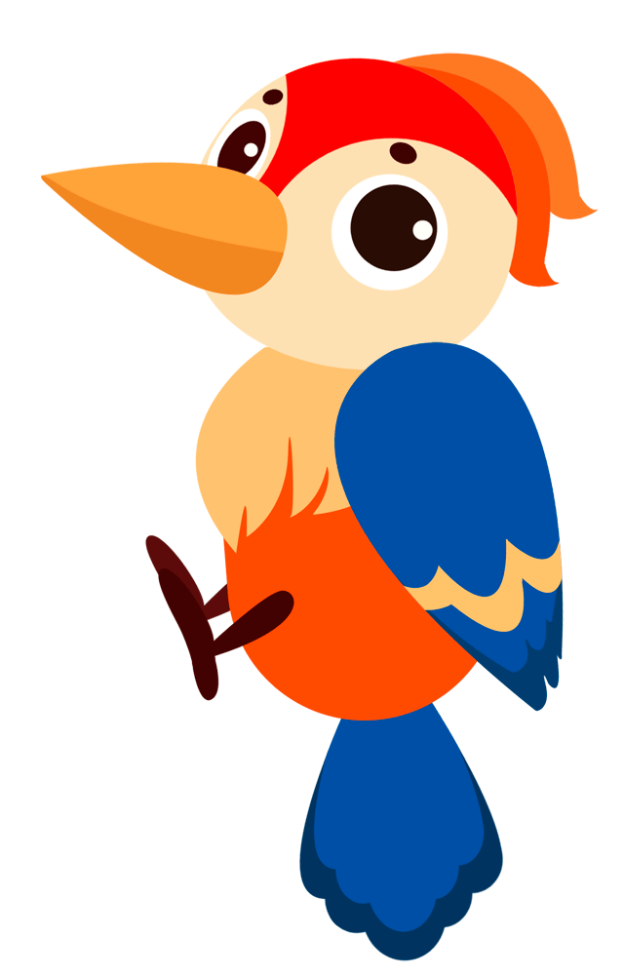
Дятел
Дятел на стволе сидит,
Клювом по нему стучит.
Стук да стук, стук да стук.
Раздаётся громкий звук.

Slide 5
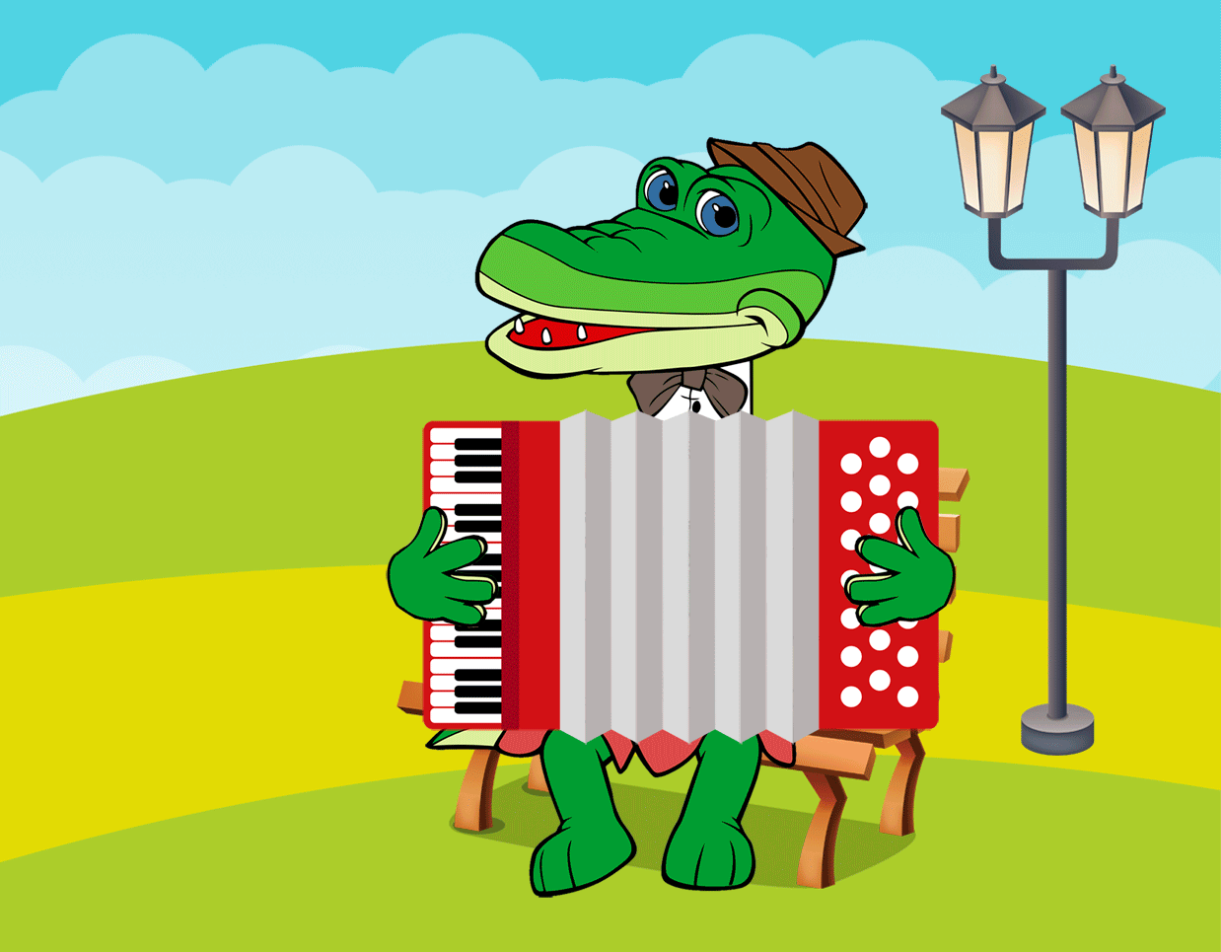
Гармошка
Ну-ка, рот пошире, крошки!
Поиграем на гармошке!
Язычок не опускаем,
Только ротик открываем.
Раз, два, три, четыре, пять,
Нам нетрудно повторять!

Slide 6
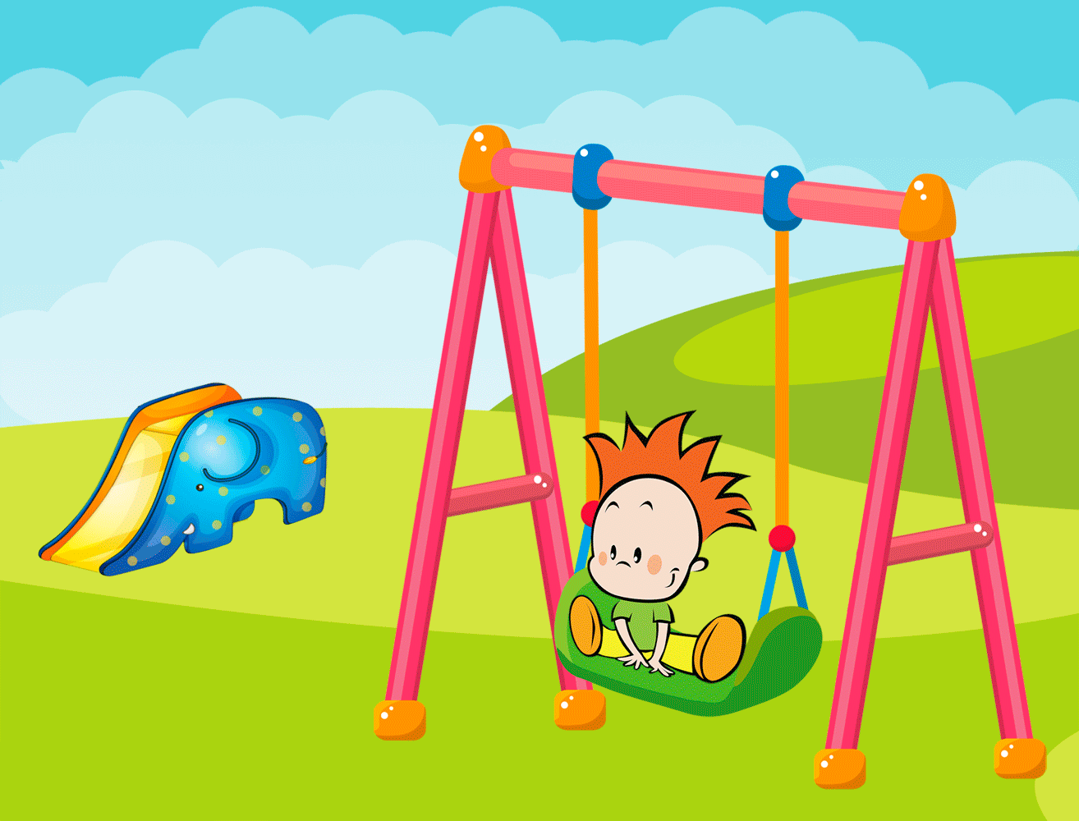
Качели
На качелях я качаюсь
Вверх-вниз, вверх-вниз!
Я всё выше поднимаюсь,
А потом вниз.

Slide 7
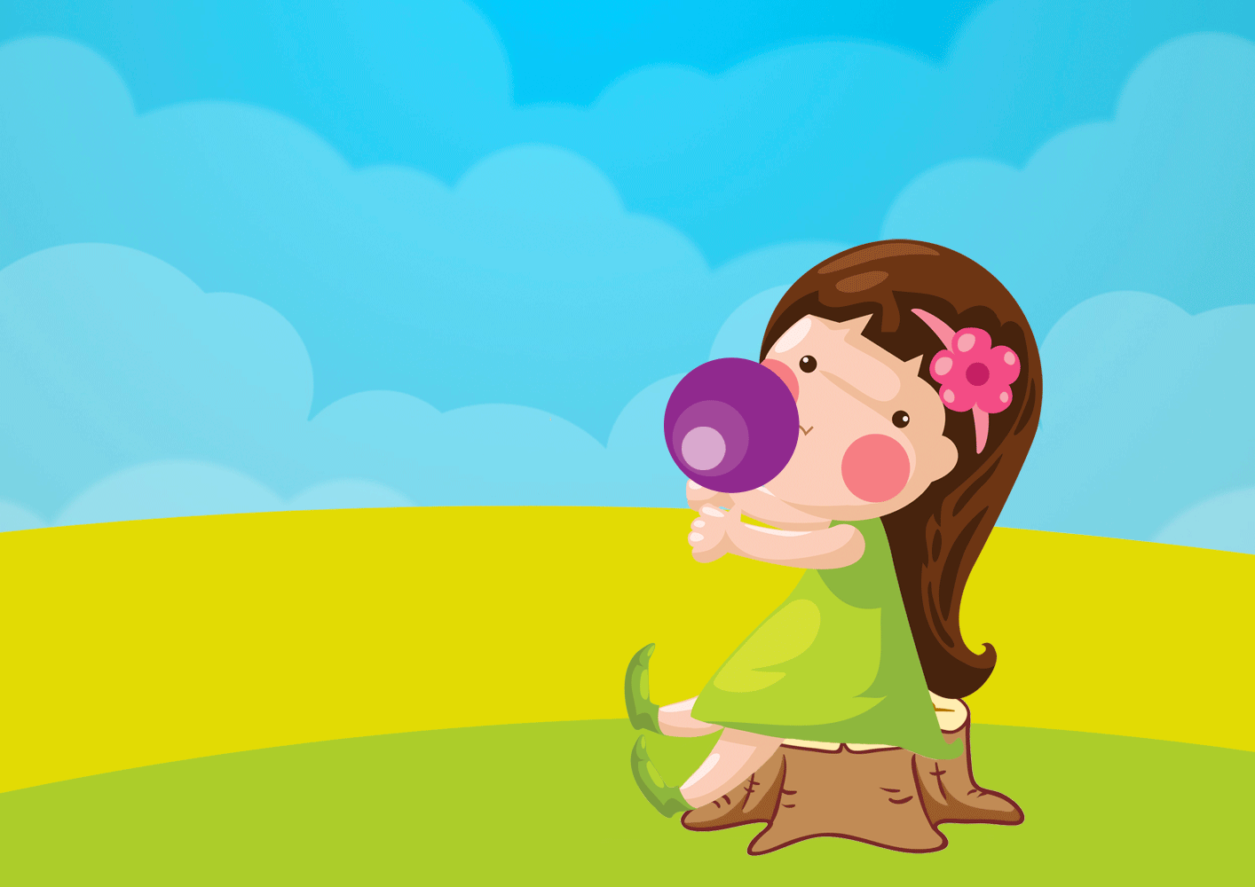
Воздушный шарик
Я надул воздушный шарик.
Укусил его комарик.
Лопнул шарик. Не беда!
Новый шар надую я!

Slide 8
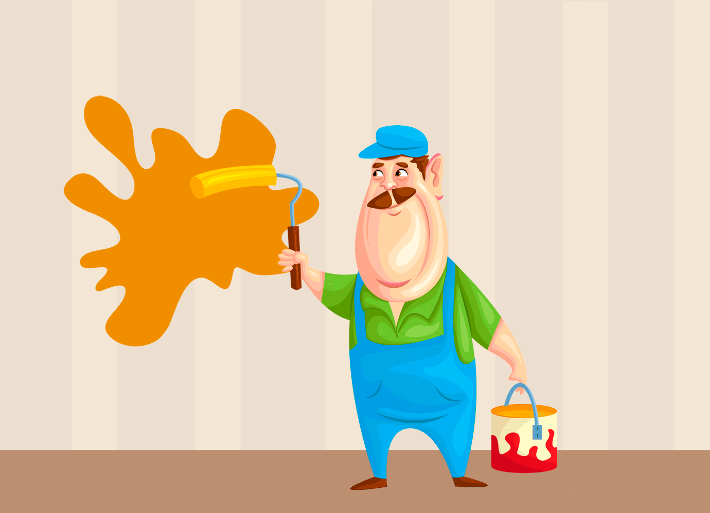
Маляр
Красить потолок пора.
Пригласили маляра.
Челюсть ниже опускаем,
Язык к нёбу поднимаем.
Проведём вперёд – назад.
Наш маляр работе рад!

Slide 9
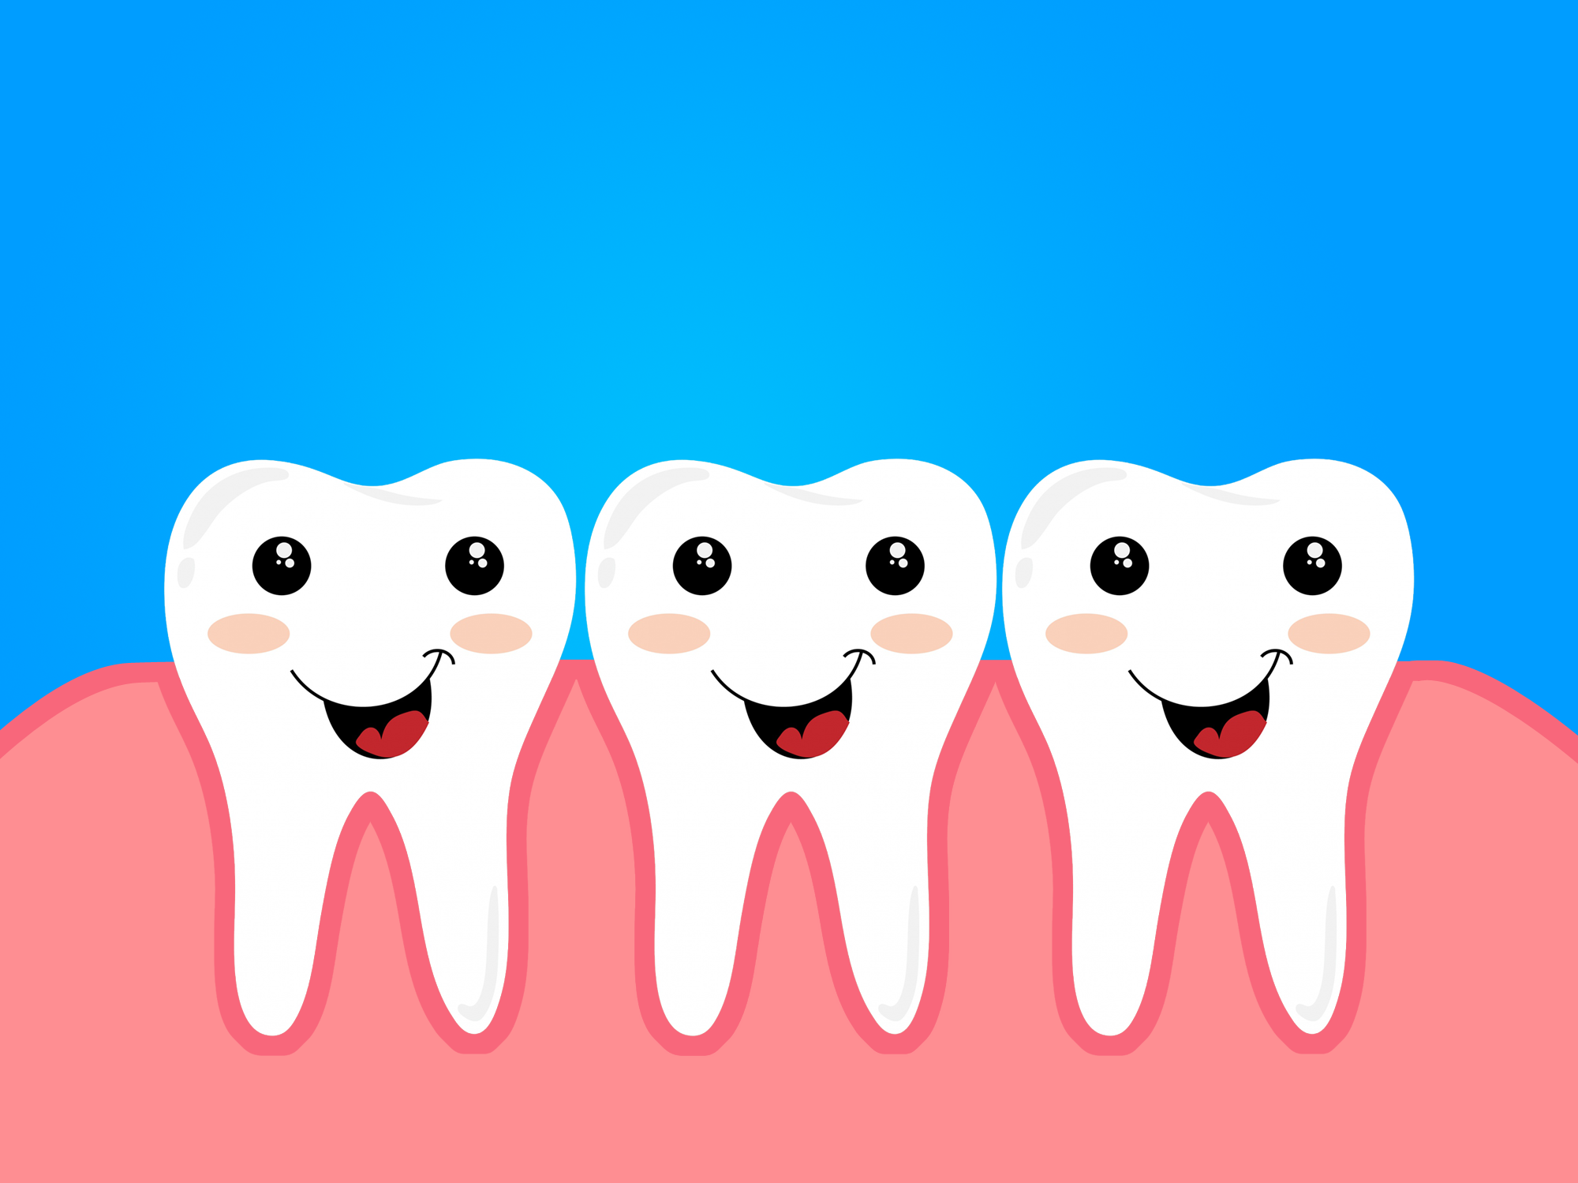
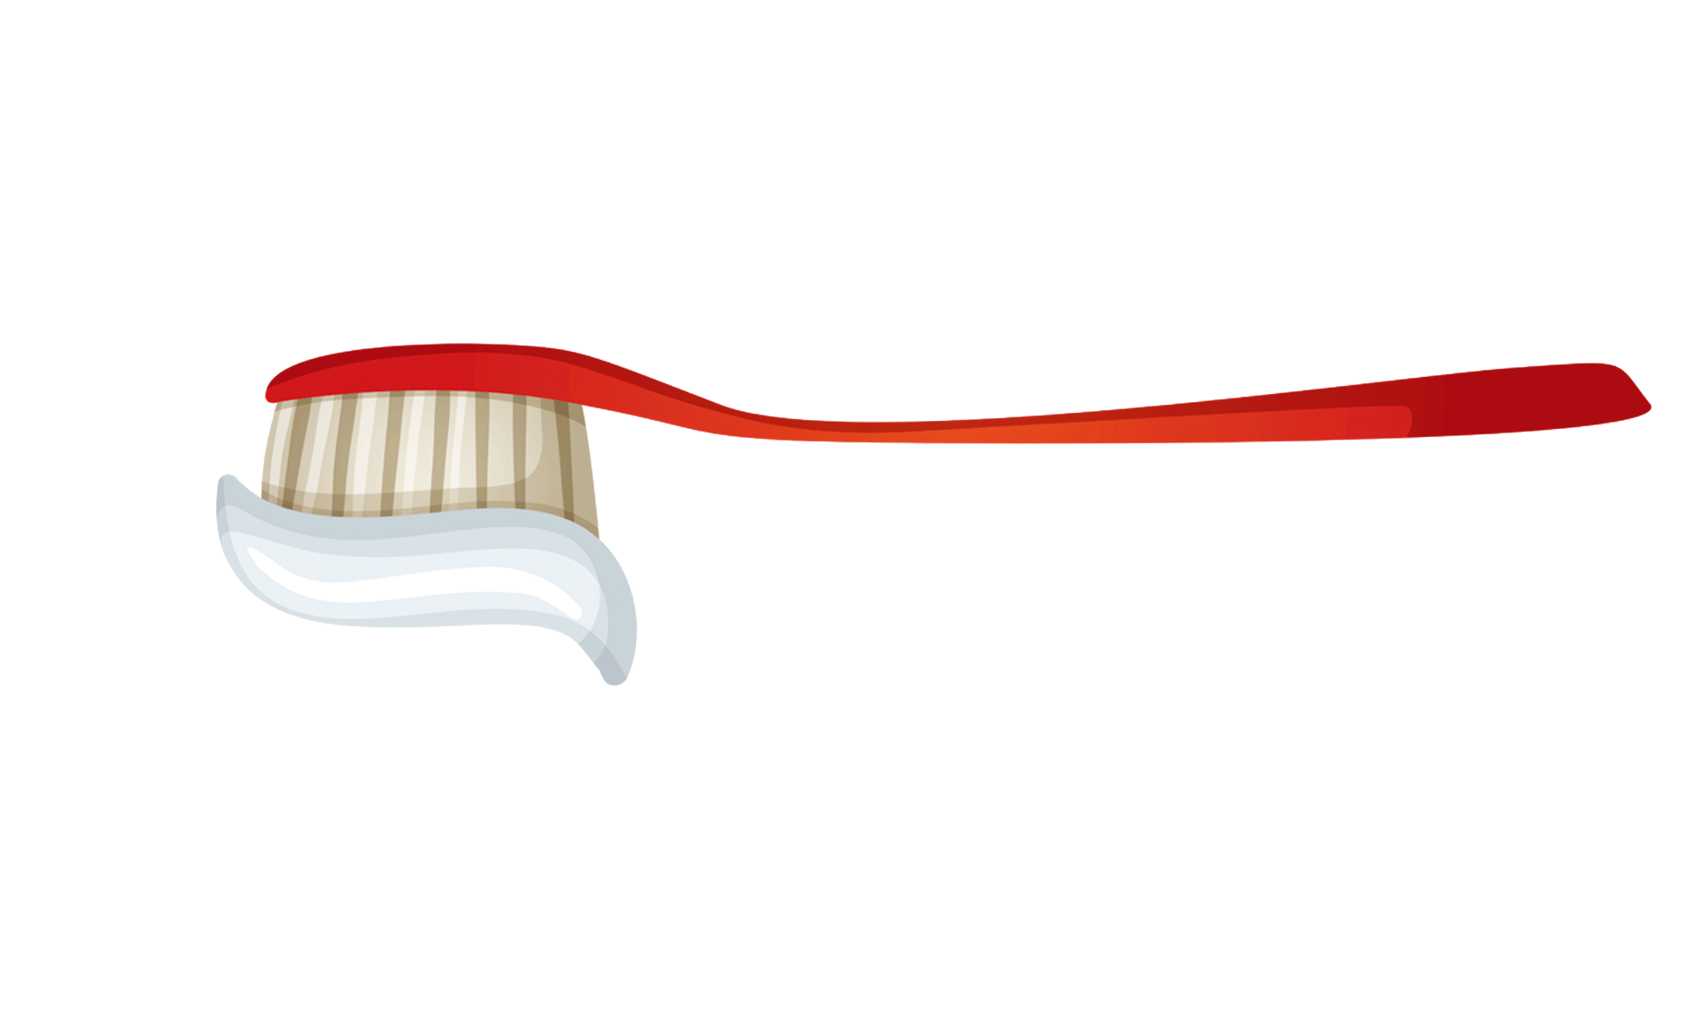
Чистим зубки
Раз – два, раз – два! Зубки чистим мы с утра!
Вправо – влево, вправо – влево, щёточка скользит умело!

Slide 10
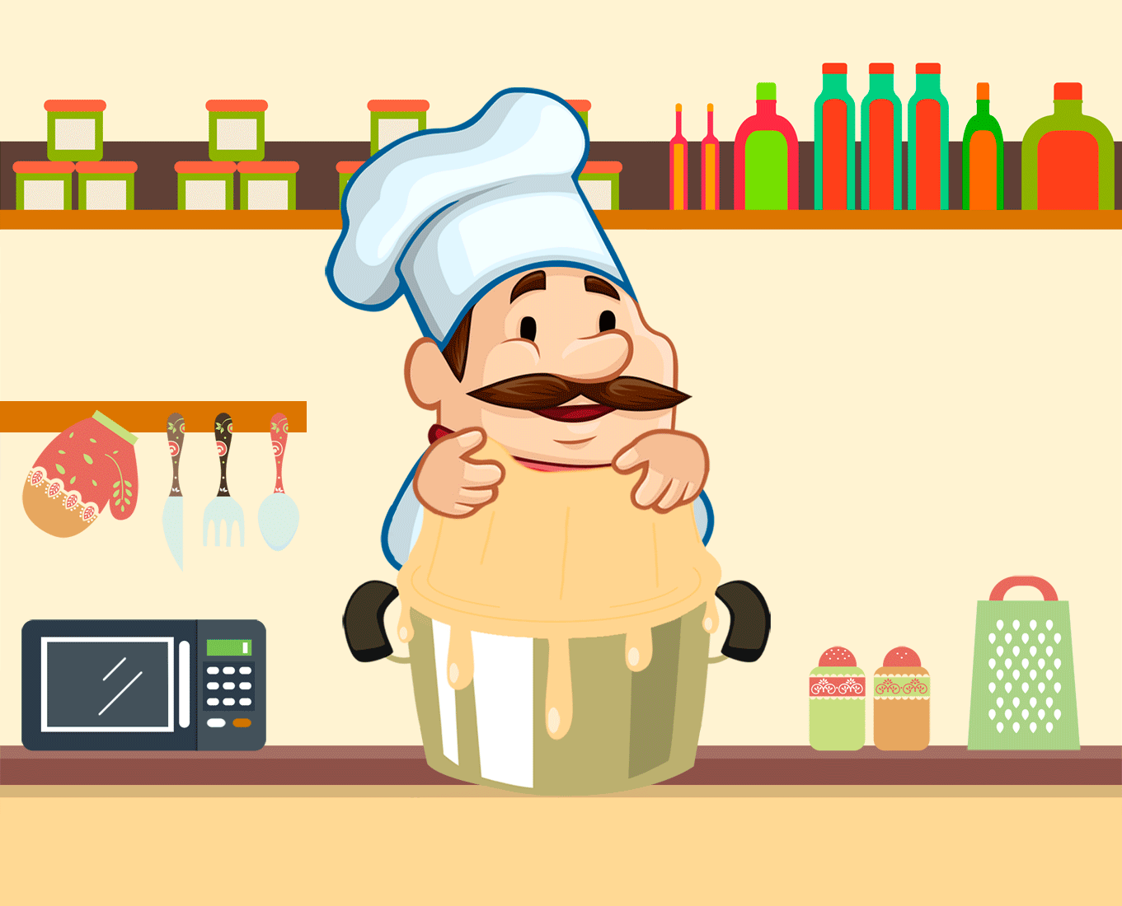
Тесто
Я люблю готовить тесто!
Это очень интересно!
Тесто мнём, мнём, мнём
Тесто жмём, жмём, жмём.
После скалку мы возьмём,
Тесто тонко раскатаем.
В печь пирог поставим.
Раз, два, три, четыре, пять!
Не пора ли вынимать?

Slide 11
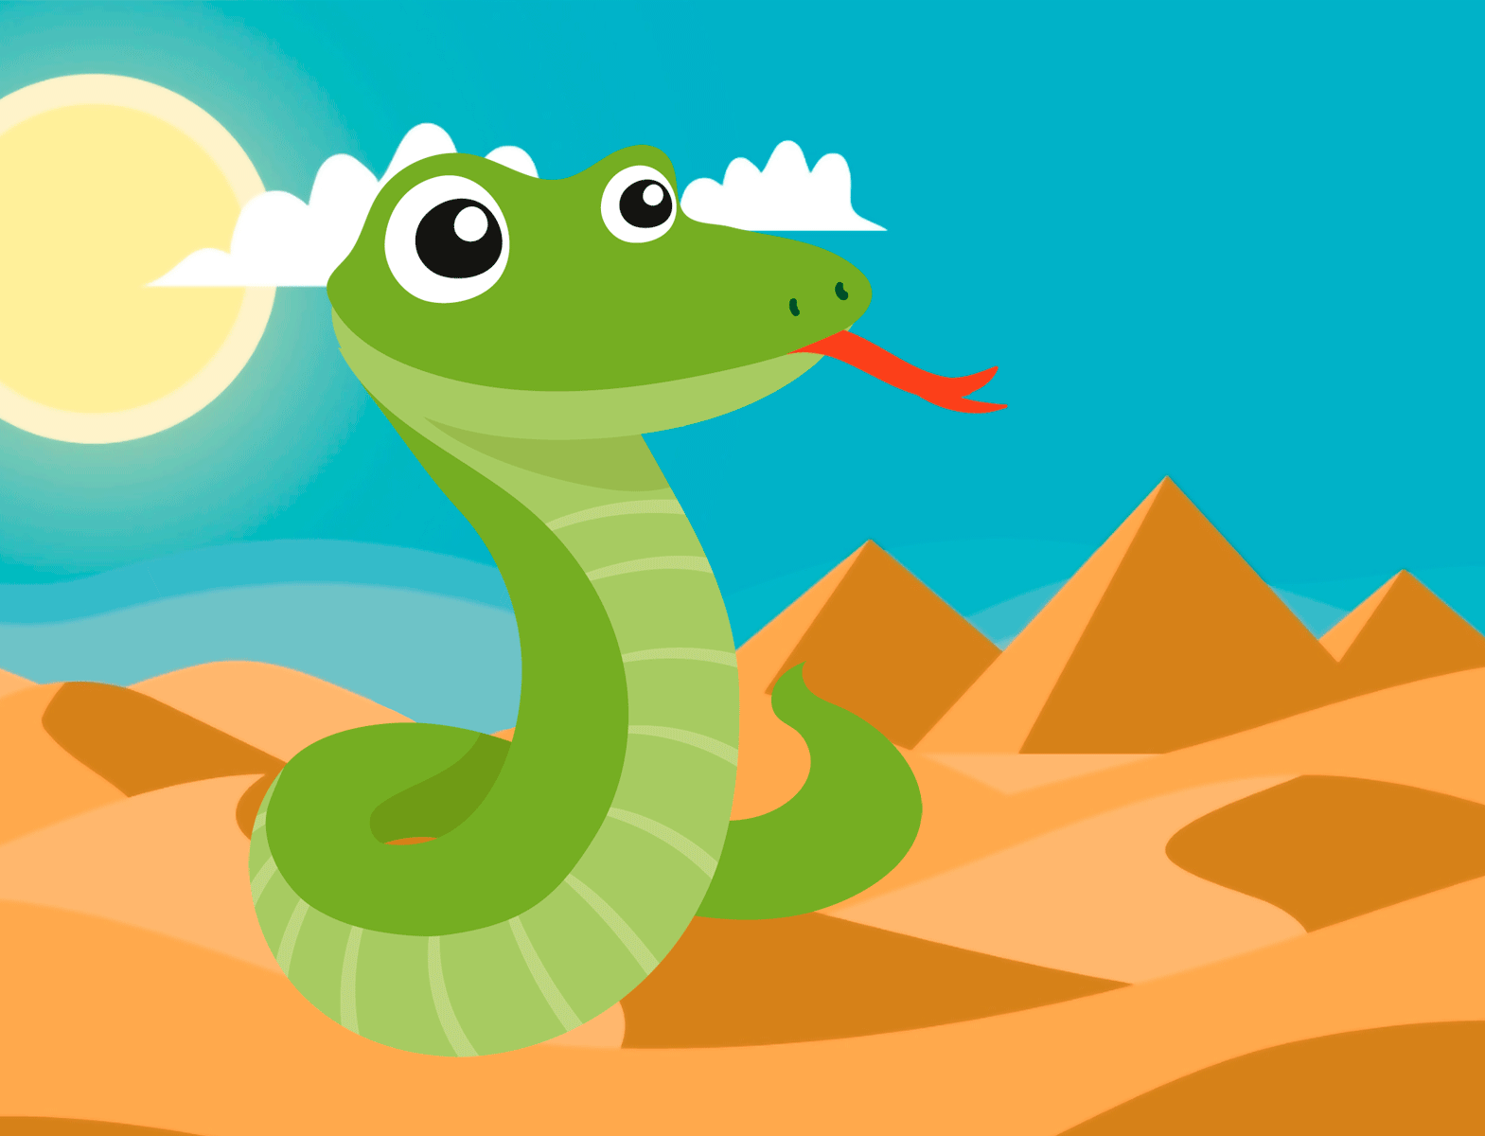
Змея
Подражаем мы змее,
Мы с ней будем наравне:
Высунем язык и спрячем!
Только так, а не иначе!

